Slide 1
Biochimie appliquée en pathologies animales et végétales
I-Biochimie appliquée en pathologie animale
B- Analyses des urines

Slide 2
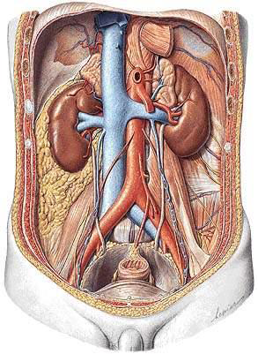
Exploration de la fonction rénale

Slide 3
Rappels anatomiques
Systême excréteur
Coupe longitudinale du rein

Slide 4
Rappels anatomiques - Néphron

Slide 5
Les Analyses d’urines :
Définition :
C’est la recherche de présence anormale de protéines, de sucre, d’acétone, de sang, de nitrite dans les urines à l’aide de bandelettes réactives.

Slide 6
Technique :
On prévient le patient
On se muni du matériel (pistolet, bocal, urinai, bassin, verre graduée...)
On prend la bandelette (Vérifier date de péremption...)
- Regarder sur la boite le temps nécessaire à la réaction Faire le prélèvement
On vérifie le résultat.

Slide 7
La Diurèse :
La diurèse est le volume d'urine émise ,en un temps donné en général sur 24h.
Elle varie en fonction de la transpiration, des boissons ingérées , de certaines pathologies et de certains médicaments .
La diurèse moyenne est de 1,5L.
La diurèse permet d'apprécier le fonctionnement rénal, ses anomalies et de déceler des pathologies :
-de diagnostiquer et suivre l'évolution de certaines maladies.
- de suivre l'efficacité de certains traitements.
- de dépister les signes d'aggravation.
- de faire le bilan « des entrées et des sorties ».
.

Slide 8
Matériel :
un bocal / 24h Technique :
Sur le bocal, inscrire le nom du patient.
On prévient le patient
On jette la première miction (pour commencer à zéro) et on commence alors le prélèvement. On note la date, l’heure de commencement

Slide 9
Évaluation
Quantité :Normal : 1,5 – 2 litres. ( oligurie : diminution du volume des urines :
diurèse < 500 mL. Anurie : absence totale ou quasi-totale d’urine. Polyurie :
augmentation du volume des urines : diurèse > 3 litres.
Aspect : Clair : normal. Dépôt : infection, caillot de sang.
Couleur :Clair : normal. Trouble : infection. jaune foncé : urines concentrées.
Rouge-orangé : ictère, médicaments .Rouge-brun : hématurie.
Odeur : Nauséabonde : infection.

Slide 10
Vocabulaire relatif au fonctionnement de la fonction rénale
L’Anurie : absence d’urine, pas de production .
Oligurie : diminution de la qualité d’urine émise sur 24h Polyurie : augmentation de la quantité d’urine émise sur 24h.
Pollakiurie : augmentation des mictions sans augmentation de la quantité totale sur 24h.
Dipollakiurie : augmentation des mictions avec baisse de la quantité sur 24h.
Dysurie : difficulté à uriner.
Rétention urinaire : fonction rénale bonne mais mictions impossibles.

Slide 11
Etapes
Prélèvement et traitement des échantillons d’urine.
Analyse physique de l’urine (macroscopique)
Examen microscopique du sédiment urinaire
Analyse chimique de l’urine
Ex. bacteriologique

Slide 12
Analyses physique de l’urine
Quantité – VN = 1–2,5 L<500 mL (oligurie),>3500 mL (polyurie)
Limpidité – limpide, trouble (infection; lipidurie; cristallurie)
Couleur - légèrement jaune, rouge (hématurie); brun foncé (bilirubine)
pH, VN = 5,0–6,0, >6,0 (acidose rénale tubulaire; infection des voies urinaires

Slide 13
Analyse chimique de l’urine
Une multitude de substances anorganiques et organiques peut être décelée dans l’urine
Les bandelettes-test peuvent comprendre jusqu’à 10 analyses différentes, capables de déceler, en plus de paramètres chimiques (glucose, albumine, hémoglobine, cétones, bilirubine, urobilinogène, nitrites), également le pH, du sang et des leucocytes .

Slide 14
La détermination à l’aide de bandelettes-test est semi-quantitative. Dans le sens d’une automatisation, les bandelettes-test peuvent aussi être évaluées de manière photométrique à l’aide d’appareils spéciaux, l’exploitation demeure cependant semi-quantitative

Slide 15
Analyse chimique de l’urine
Glucosurie - est décelé sur la bande-test à l’aide de glucoseoxydase, ce test est spécifique du glucose.
Un résultat positif peut indiquer un diabète sucré, ou une glucosurie rénale.
faussement positifs peuvent être provoqués par des produits de nettoyage contenant des peroxydes ou fortement oxydants.
.

Slide 16
faussement négatifs pourraient être dus à de hautes doses de vitamine C, bien que la plupart des bandelettes-test disponibles actuellement aient éliminé l’influence de l’acide ascorbique

Slide 17
Protéinurie
Il existe une protéinurie physiologique, non décelable par les techniques classiques.
Si de plus grandes quantités sont décelées (plus de 250 mg /24 heures), cela signifie que la membrane glomérulaire est lésée.
La protéinurie est l’une des premières manifestations des affections rénales
On peut doser de façon plus spécifique l’albumine urinaire, avec une sensibilité > bandelettes.
Dans les conditions normales, le passage d’albumine dans l’urine est minime : <30 mg/24h.

Slide 18
La cetonurie -d’acétone, d’acétoacétate et d’acide β-hydroxy-butyrique
sont issus du métabolisme intermédiaire des matières grasses
Les cétones se trouvent dans l’urine en cas de :
cétoacidose diabétique ou alcoolique
d’état de faim
de vomissements récidivants

Slide 19
Analyse chimique de l’urine - Protéinurie
normalement dans l’urine moins <150 mg par 24 heures
Evalue l’intégrité du filtre glomérulaire
Mimimum < 1 g/24h
Néphritique 1-3 g/24 h
Néphrotique > 3.5 g/24 h
Microalbuminurie - tests spéciales peuvent être d’une grande utilité dans la détection précoce d’une néphropathie diabétique

Slide 20
Analyse chimique de l’urine
Bilirubine - normal négatif, + jusqu’à +++ (hépatite; cirrhose; ictère d’occlusion)
Urobilinogéne - normal faiblement positif, + jusqu’à ++++ (lésion des cellules hépatiques; hémolyse)
Nitrite - normal négatif, positif (infection des voies urinaires)

Slide 21
Hématurie
C’est l’émission de sang dans les urines au cours de la miction
• Hématurie macroscopique :
• Visible a l’oeil nu
• Urines rouge vif ou sombre
• Hématurie microscopique :
• Urines claires
• Dgc par examen cytologique:
- numération des hématies : > 5 hématies/mm³
- compte d’Addis : > 5000 hématies/min

Slide 22
Le sédiment urinaire
l’un des procédés les plus anciens de la medecine de laboratoire, qui n’a absolument rien perdu de son importance de nos jours
L’examen de l’urine et du sédiment urinaire revêt également dans le cabinet médical une grande importance grâce à la simplicité de la méthode et à son potentiel d’information diagnostique.

Slide 23
Examen microscopique du sédiment urinaire
après centrifugation de l’urine
L’examen du sédiment est particulièrement utile dans le diagnostic d’infections des voies urinaires, de glomérulonéphritides et de néphropathies tubulointerstitielles

Slide 24
Un sédiment urinaire normal ne contient que
d’érythrocytes (<5/champ visuel)
leucocytes (<5/champ visuel)
quelques cellules épithéliales plaquettaires
quelques cylindres hyalins

Slide 25
Les Leucocytes
Témoigne d’une inflammation urinaire
VN < 10/mm³
Sous entend «Polynucléaires Neutrophiles» Les autres lignées sont quasi inexistantes dans l’urine.
Il est à peuprés impossible de les identifier sans coloration

Slide 26
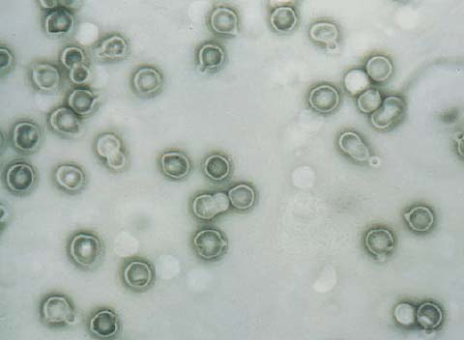
Les hématies
VN < 5/mm³
Si les érythrocytes sont eumorphes, ils sont la plupart du temps issus des voies urinaires excrétrices et leur présence dans l’urine peut signaler des tumeurs, des calculs ou des infections.
Des érythrocytes dysmorphes évoquent une origine glomérulaire

Slide 27
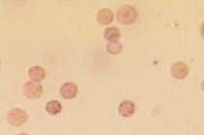
Eumorphes et dysmorphes

Slide 28
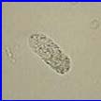
Les Cellules
La présence de cellules dans le sédiment est le résultat du renouvellement normal de l'épithélium.
Peut etre : pavimenteuse , tubullaire (des tubes), vessicale,

Slide 29
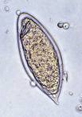
Autres éléments:
Résultat semi-quantitatif
Cellules épithéliales
cristaux
Cylindres
Parasites

Slide 30
LES CYLINDRES
La majorité de la fraction uromucoprotéique de l’urine est composéde la -- Protéine de Tamm-Horsfall --
Cette protéine est sécrétée par la branche ascendante de l’anse de Henlé
Les cylindres sont des éléments issus de la polymérisation de cette protéine
Cette protéine est toujours présente dans l’urine (25-50 mg/24h)
Il existe dans l’urine des facteurs «favorisants»la production de cylindres
La présence d’albumine
La stase urinaire
La présence de débris cellulaires
La diminution du taux de filtration glomérulaire

Slide 31
Si un cylindre a plus du tiers de sa surface couverte par un élément figuré, il prend le nom de cet élément..

Slide 32
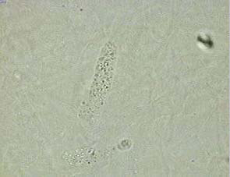
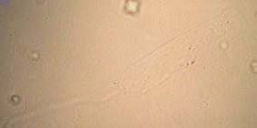
Les cylindres hyalins et cireux

Slide 33
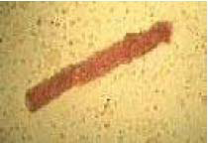
Les cylindres érythrocytaires
De grande importance car il signe une hématurie d’origine glomérulaire
Recouverts d’hématies fantomes ou d’amas d’hématies

Slide 34
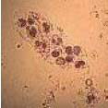
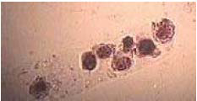
Les cylindres leucocytaires
Cylindres à membrane hyaline
Inclusions de polynucléaires neutrophiles
On les retrouve principalement:
Glomérulonéphrite aiguë
Néphrite interstitielle allergique médicamenteuse
Glomérulonéphrite post streptococcique

Slide 35
Les cristaux urinaires
Ont dans la majorité des cas peu d’intérêt clinique (cystine exclue)
Une multitude de situations bénignes peuvent provoquer la formation de cristaux
S’il est tentant de relier la présence de cristaux urinaires àun risque de néphrolithiase, la majoritédes personnes chez qui ont les retrouve n’ont pas et ne feront pas de calculs.
La plus part des cristaux retrouvés dans l’urine ne sont pas présents juste au moment de la miction

Slide 36
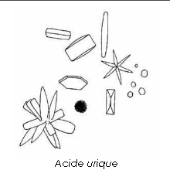
Les cristaux urinaires
Oxalates de calcium : urine acide
Urines acides
Sans grande signification clinique ; augmenté dans la goutte où leur présence peut signaler une néphropathie
Aide urique et urates
Peu de signification clinique. Normaux en quantité modérée, en particulier après ingestion d'aliments riches en oxalates.
Ils sont augmentés au cours de certaines maladies rénales chroniques et au cours de maladies intestinales (maladie de crohn)

Slide 37
Aliments riches en oxalates
Boissons,
Bière brune
Thé noir
Lait chocolaté
Cacao
Café instantané
Chocolat chaud
Jus à base de fruits riches en oxalates
Boissons et yaourts au soja
Noix, amandes, noix de cajou, noisettes Graines de sésame Tahine (crème de sésame)
le chocolat.

Slide 38
Cristaux de cholesterol ou de TG (chylurie)
On observe ces cristaux, ainsi que des gouttelettes lipidiques,en cas de fistules lympho-urinaires (filariose lymphatique :Wuchereria bancroft ) .

Slide 39
Les phosphates amorphes : urine alcaline
Favorisés par l’hydrolyse bactérienne de l’urée. Retrouvés en cas d’infection bactérienne.
Peu de signification clinique. Le plus souvent, leur présence témoigne seulement d'une consommation importante de fruits

Slide 40
(Proteus, Ureaplasma urealyticum, Staphyloccocus
aureus et epidermidis, pseudomonas) peuvent rendre l’urine alcaline.

Slide 41
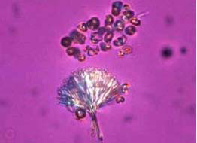
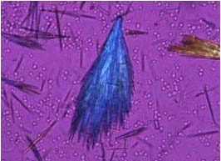
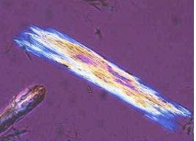
Cristaux iatrogènes
Les Sulfamides
Amoxicilline
Indinavir
Produits de contrast

Slide 42
EXAMEN CYTO-BACTÉRIOLOGIQUE DES URINES

Slide 43
But :
Affirmer le diagnostic d'infection urinaire et guider le choix d'un traitement antibiotique.
Signes cliniques :
Chez la femme : brûlures mictionnelles et mictions fréquentes (cystite)
Chez l'homme, mêmes signes mais si l'on exclut les urétrites, les cystites sont rares.
L'infection urinaire peut se compliquer de pyélonéphrite, généralement avec fièvre.

Slide 44
Etapes de l’ECBU:
Prélèvement, conservation
Examen direct (cellules, bactéries)
Culture, compte de germes.

Slide 45
Prélèvement, conservation

Slide 46
L’urine est normalement stérile.
Facilement contaminée par la flore commensale.
Toilette, élimination du 1er jet.
Flacon stérile
Temps de stase ( au moins 4h)

Slide 47
2h à température ambiante
24h à +4°
Jusqu’à 48h en flacon + borate
Sinon:
Modification du compte de germe
Altération des cellules

Slide 48
Signes biologiques :
* Urine normale :
A la macroscopie une urine normale est jaune clair et limpide.
A l’observation microscopique entre lame et lamelle (cytologie) on observe :
- un nombre très faible de GB ou de GR < 10/mm³ (ou à 10⁴ /ml), non altérés
- de rares à quelques cellules épithéliales (cellules vésicales), plus nombreuses pendant les menstruations
- la présence ou non de cristaux variables (selon l’alimentation)
- pas de germes à l'examen entre lame et lamelle, l’urine normale est STÉRILE

Slide 49
* Urine infectée :
Pour conclure à une infection urinaire le nombre de GB doit être supérieur ou égal à 10/mm³ (10⁴ /mL). Si le nombre de GB est très élevé, on parle de pyurie.
Parallèlement le nombre de bactéries est en général égal ou supérieur à 10⁵/mL

Slide 50
Leucocyturie et hématurie:
mesure microscopique
ou automatique

Slide 51
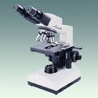
Bactériurie:
Résultat semi-quantitatif
Par microscopie (coloration de Gram)
ou automate + microscopie

Slide 52
- Une leucocyturie sans bactérie visible doit évoquer une tuberculose urinaire ou une infection urinaire décapitée par une prise d’antibiotiques.
- Les infections urinaires sont le plus souvent mono-microbiennes, très rarement di-microbiennes
- Le prèlèvement doit être considéré comme contaminé si :
- présence de germes sans GB
- plus de 2 germes en quantité comparable

Slide 53
Dans le cas de prélèvement contaminé, obligation de prélever un nouvel échantillon d’urine.
- Sans mise en culture, le ou les germes infectieux ne peuvent être identifiés. Cependant, les résultats du Gram et la morphologie de l'espèce dominante sont une indication précieuse pour le praticien.

Slide 54
80 % des infections sont dues à Escherichia coli
10 % sont dues à des Proteus (très mobiles)
10 % restant sont dues à des Klebsiella, entérocoque, staphylocoque

Slide 55
* observation au microscope (objectif x40)
Explorer soigneusement la totalité de la lamelle pour repérer et quantifier
- les éléments cellulaires : leucocytes, hématies, cellules épithéliales, rénales, ou autres
- la flore microbienne : bacilles ou coques, éléments mycéliens ou levures
éventuellement si leur nombre est important :
- les cristaux, les cylindres granuleux (mieux repérable à l’obj x10)
- les parasites tels œufs de schistosomes, Trichomonas vaginalis (difficiles à repérer, surtout s'ils sont immobiles)

Slide 56
Les critères d’une infection sont :
- un nombre de leucocytes supérieur à 10⁴ / mL ( 10 / mm³) ce qui correspond environ à 1 leucocyte tous les 10 à 20 champs microscopiques
Si le comptage est automatisé, normes fabricant:
ex: 25/mm³ adulte,
10/mm³ enfant
- un nombre de bactéries supérieur à 10⁵ ml ce qui correspond à environ 1 bactérie par champ.
Lors de l’examen de la lame au microscope chaque élément est "coté", c’est-à-dire apprécié semi-quantitativement.

Slide 57
La leucocyturie peut être absente au cours d’authentiques IU:
- prélèvement très précoce
- patients neutropéniques
- enfant de moins de 3 mois
- lyse des leucocytes (conservation)

Slide 58
Inversement…
La leucocyturie peut être présente et non spécifique d’IU:
ex: urétrite, vulvo-vaginite, certaines maladies inflammatoires , porteurs de sonde.

Slide 59
En pratique l’interprétation du dénombrement des germes urinaires se réalise en corrélation avec le taux de leucocytes
- Si < 10⁴ CFU/mL (avec un taux de GB inférieur à 10⁴ / mL ) : ne pas poursuivre l’analyse, rendre : pas d’infection urinaire »
Si < 10⁴ CFU/mL avec un taux de leucocytes élevé penser à une tuberculose rénale (sauf si le patient a reçu récemment des antibiotiques !)

Slide 60
- Si 10⁴ CFU/mL pour une urine mono microbienne
- avec un nombre de GB supérieur à 10⁴ par mL, poursuivre l’identification.
. pour un nombre de GB est inférieur à 10⁴ par mL, rendre « urines contaminées, prélèvement à renouveler»
- Si > ou = 10⁵ CFU/mL avec un taux de GB supérieur à 10⁴ mL, observer le nombre de type de colonies:

Slide 61
* Si un type de colonie : poursuivre l’analyse
* Si plusieurs types de colonies
- 2 types de colonies : poursuivre l’analyse, faire une identification de l’espèce majoritaire ou des deux espèces si elles sont en quantité équivalente
- 3 ou + : rendre « urines contaminées, renouveler le prélèvement »

Slide 62
Très souvent:
Chez une femme: nombreuses cellules épithéliales + bacilles Gram positif (lactobacilles) à l’examen direct + culture
(10³ ou 10⁴ UFC/ml) flore polymorphe :
→ contamination vaginale

Slide 63
Cas particuliers:
Symptômes urinaires + bactériurie à l’examen direct + culture stérile:
→ UI décapitée ( traitement ATB)
→ bactérie difficile à cultiver (ex:anaérobie)

Slide 64
Exemples:
Bacilles gram négatif polymicrobien

